Slide 1

P2IO : Bilan 2020 et perspectives
Sylvie Leray, Bruno Espagnon et Anne-Laure Pelé

Slide 2
Programme de la Journée
9h30 – Labex P2IO : Bilan et perspectives
10h00 - Présentations Doctorants P2IO
  Etude des taux de mélange des isotopes ⁵⁶Fe et ⁵⁷Fe par orientation nucléaire avec PolarEX, Rémy Thoer (IJCLab/PN)
  Measurement of isoscalar resonances in ^{58,68}Ni with ACTAR TPC, Alex Arokiaraj (KU Leuven Belgique, coll. DPhN)
  Towards the heavy and superheavy elements: multinucleon transfert experiment at Argonne using AGFA/Gammasphere and status of SIRIUS at S3/GANIL, Zoé Favier (DPhN)
11h00 - Pause
11h30 - Présentations de projets R&D et de plateformes financés par P2IO
  Plateforme CaptInnov, Abdenour Lounis (IJCLab/PHE)
  Plateforme JANNuS-SCALP, Aurélie Gentils (IJCLab/Energie et Environnement)
  Projet R&D BASKET, Béatrice Mauri (Irfu/DPhP)
  Projet R&D PEPITES, Bruno Boyer (LLR), Christophe Thiebaux (LLR)
12h35 – Pause Déjeuner
14h00 - Point sur les Projets Flagships 2020
  BSM-Nu, Anatael Cabrera (IJCLab/A2C)
  Gluodynamics, M. Benjamin Audurier (LLR), Dr Cyrille Marquet (CPHT), Dr Michael Winn (Irfu/DPhN))
15h00 – Prix de these 2020
  Multi-wavelength study of the gamma-ray blazar 1ES 1215+303, Janeth Valverde (LLR)
  Développement d’un spectro-imageur CdTe pour application spatiale, David Baudin (DEDIP)
15h40 - Séminaire SCOPI : Science et Jeu vidéo : de P2IO à une chaire d'enseignement et de recherche, Raphaël Granier de Cassagnac (LLR)

Slide 3
Points forts 2020
Démarrage de la Phase 2 du Labex
Bruno Espagnon nouveau coordinateur adjoint
Anne-Laure Pelé, project manager (50%) depuis mai 2020
Lancements des Projets Flagships 2020
Appels à projets Postdoc et Emilie du Châtelet
Appel à Projets Emergents
Rénovation du site web

Slide 4

P2IO: Physique des 2 Infinis et des Origines
Labex financé par l'ANR dans le cadre du programme Investissements d’avenir 2010 pour 9 ans (2011-19) avec une subvention de 14 M€
prolongé en 2020 pour 5 ans mais sous tutelle d’UPSaclay qui ne garantit son fonctionnement, dans le périmètre actuel, que pour 3 ans
regroupant les laboratoires du Campus Paris-Saclay travaillant dans les domaine de physique des particules, astroparticules, physique nucléaire, astrophysique, science des accélérateurs: CPhT, IAS, pôles d’IJCLab, IPhT, départements de l’Irfu, LLR, SERMA
combinant instrumentation de pointe pour l'espace ou les observatoires au sol, expériences de physique subatomique, développement d’accélérateurs aux frontières de la technologie, ainsi que les techniques les plus avancées en analyse de données et progrès majeurs en théorie,
favorisant l'émergence d'applications interdisciplinaires dans d'autres domaines, tels que l'énergie nucléaire, la biologie et la médecine.

Slide 5
Projet P2IO 2020-2024
Objectifs :
  Renforcer/amplifier la collaboration entre les membres de P2IO pour une plus grande visibilité, une plus grande efficacité du pôle Paris-Saclay
  Favoriser l'émergence de percées dans nos priorités scientifiques
  Renforcer la visibilité collective du Labex dans les grands programmes internationaux
  Contribuer à assurer une formation de haut niveau dans les domaines de P2IO
  Favoriser la valorisation des résultats / technologies
Trois piliers :
Explorer : Soutien à des projets scientifiques ou technologiques innovants
  Projets Flagship : réunissant des équipes de plusieurs partenaires de P2IO et débouchant sur des percées scientifiques ou technologiques majeures
  Projets Emergence : projets à plus petite échelle, plus prospectifs, ouvrant de nouvelles opportunités scientifiques ou techniques
Transformer : Soutien à des nouvelles / mises à jour des plateformes techniques communes
Structurer : Soutien aux structures renforçant notre visibilité internationale
  Pôle multimessager Paris-Saclay,
  Infrastructure technologique accélérateur-aimants

Slide 6
Thématiques P2IO 2020-2024
4 scientific themes:
  S1 - Symmetries in the subatomic world,
  S2 - Dark universe and multi-messenger astronomy,
  S3 - Strongly coupled nuclear matter,
  S4 - Formation of stellar and planetary systems, conditions for emergence of life,
3 technological themes:
  T1 - Innovations in accelerator science and related spinoffs,
  T2 - Advanced sensors and spinoffs,
  T3 - Simulation and knowledge extraction from complex data,
2 interdisciplinary themes:
  I1 - Nuclear energy for the future,
  I2 - Medical technologies: Imaging and radiation-based therapy.

Slide 7
Répartition du budget 2020-2024
Intérêts sur Dotation Non Consomptible: 1,36 M€ / an soit 6,8 M€ sur 5 ans
Frais gestion : 4% IDEX + 4% Etablissements → reste 6,3 M€

Slide 8
Flagships 2020
Appel à Projets lancé en mai 2019 pour des projets de grande ambition, structurants sur Paris Saclay
Sélection en 2 étapes :
  11 pré-propositions
  6 projets retenus pour la phase 2
Sélection finale
  Gluodynamics (1010 k€): Probing the nature of dense gluonic systems (Irfu/DPhN, IPHT, IJCLab/Theory-PHE-PN, LLR, CPHT)
  BSM-Nu (990 k€) : Neutrinos: a door to physics Beyond the Standard Model (IRFU/DEDIP-DIS-DPhP-DPhN, IPHT, IJCLab/A2C-PHE, LLR)
Démarrage des projets dès mi 2020
  Revue par le CODIR en octobre

Slide 9
Bilan 2020
Appel à projets Postdocs avril 2020
  9 années de postdoc attribuées

Slide 10
Appels Emilie du Châtelet
Les financements non utilisés pour événements prévus en 2020 peuvent être conservés
Appel mai 2020 repoussé en septembre suite à la situation liée à la COVID-19 : 38,5 k€ accordés sur 57 k€ demandés
Prochain appel : début 2021

Slide 11
Appels à Projets Emergents 2021
Projets ouvrant vers de nouvelles activités ou applications, des preuves de concept, avec un fort caractère de nouveauté et/ou d’innovation.
Projets entre 20 et 150 k€ (financement de matériel, prototypage, missions, actions de communication ou personnel)
Budget total : 500 k€
Critères de sélection :
  Nouveauté / innovation,
  Excellence scientifique et/ou technique,
  Impact potentiel du projet sur la visibilité nationale et internationale du LabEx
Sélection finale avant la fin de l’année

Slide 12
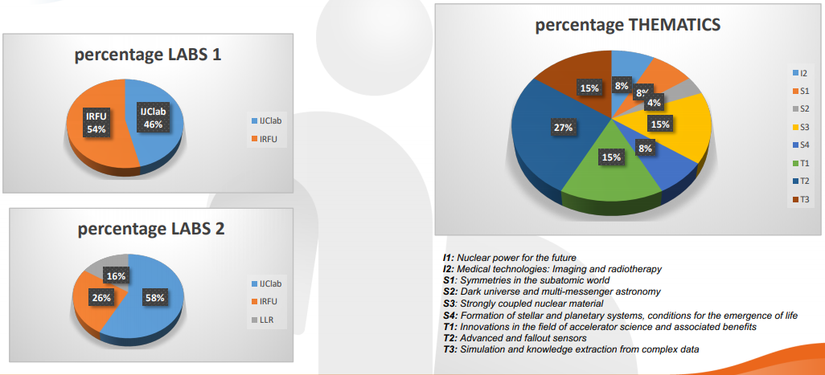
Projets émergents
26 projets reçus pour 1945 k€

Slide 13
Astroparticle Symposium à l’Institut Pascal
Suite au succès du workshop Théorie APPTh@UPSaclay de 2019, workshop Experiences prévu en novembre 2020
  Week 1: Ecosystem of the Galactic Cosmic-Rays
  Week 2: Ultra-High Energy Cosmic Rays
  Week 3: The Transient HE Sky
  Week 4: Fundamental physics in the Astroparticle context
  Organisateurs: Olivier Deligny (IPNO), François Brun (DPhP)
  https://www.universite-paris-saclay.fr/en/2020-astroparticle-symposium
Suite à la situation COVID-19, workshop décalé en novembre 2021 et fusionné avec le workshop Théorie prévu en 2021

Slide 14
Actions Enseignement
Formations en lien avec P2IO :
  M1 : Physique fondamentale, General Physics, Physique et applications
  M2 : Noyaux, Particules Astroparticules et Cosmologie (NPAC), Grands Instruments, High Energy Physics (HEP), Astronomie et Astrophysique (A&A), Outils et Systèmes de l’Astronomie et de l’Espace (OSAE)
  Master Nuclear Energy

Slide 15
Actions Enseignement
Actions menées par le Labex (liste non exhaustive) :
  Participation à la formation doctorale et postdoctorale :
    Ecole QCD Masterclass 2020
    Ecole Joliot-Curie
    Ecole de Gif
    School of statistics
    Financement de 1/2 thèses et postdocs
  Participation aux formations de Masters :
    Ecole accélérateurs JUAS
    Visite du CERN et du GANIL
    Visite de l'ESTEC (European Space Research and Technology Centre)
    Stage d'initiation à l'Observatoire de Haute-Provence
    Initiation aux observations et au traitement des données en astrophysique
    Tournoi de physique

Slide 16
Actions Enseignement
Actions menées par le Labex (liste non exhaustive) :
  Autres formations :
    Rencontres d'été de physique de l'infiniment grand à l'infiniment petit – niveau L3
    Participation aux "International Masterclasses" du CERN – Lycées
    Participation aux symposiums de l'Institut Pascal – Evènements grand public
    "Nuit de l'antimatière " 2019
    …

Slide 17
Actions Enseignement
Action prévue autour de la formation expérimentale :
  Rencontres avec les enseignants responsables de TP dans nos formations
  Propositions de financer du matériel pour les TP de physique nucléaire qui sont sous tension (très grand nombre de formations sur ces TP)
  Forte demande pour renforcer le lien recherche-formation qui semble être le moyen le plus efficace de "fidéliser" les étudiants". Objectif de développer des mini-projets. Projet à mûrir.
  Projet de nano satellites sur UPSaclay évoqué. Projet à mûrir.

Slide 18
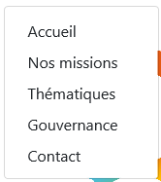
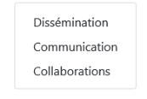
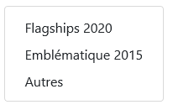


Site web
Mises à jour
Développement de la version anglaise du site
Ajout d’un bandeau sur la page d’accueil pour une identité visuelle renforcée
Changement de l’infrastructure du site web pour plus de clarté, notamment le menu global :

Slide 19
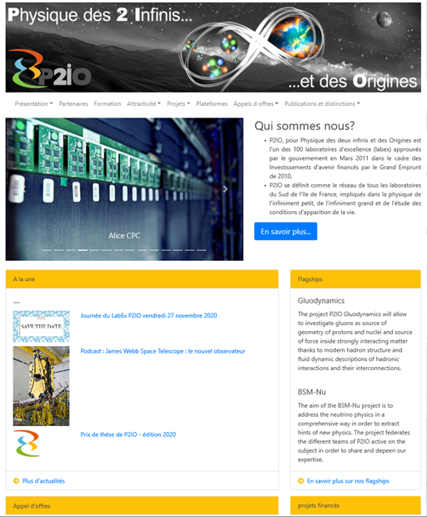
Site web

Slide 20
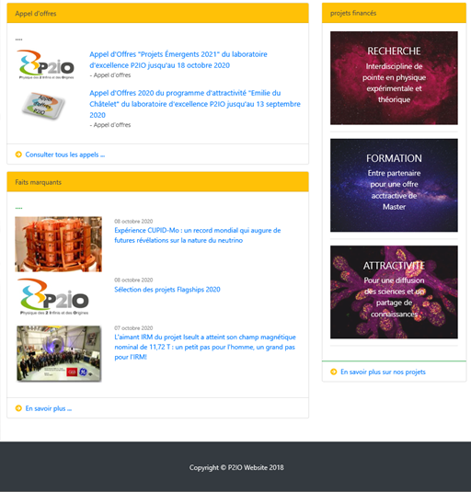
Site web

Slide 21
Perspectives pour 2021
Suivi des Projets Flagships 2020
Sélection puis lancement des Projets Emergents
Actions Enseignement
Appel à projets prévus:
  Emilie du Châtelet : février 2021
  Postdocs ou thèses: printemps 2021
Renforcement de l’intégration au sein de UPSaclay à travers les liens avec la Graduate School Physique (Axes P2I et Astrophysique)

